Slide 1

DM Mardi chimie n°5
-> Réactivité avancée

Slide 2
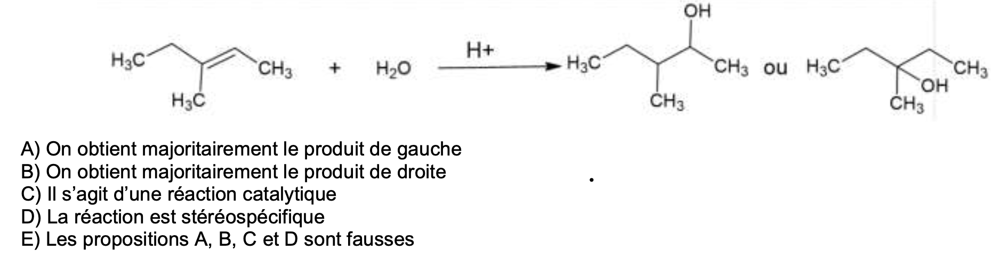
QCM 1 :

Slide 3
Correction : BC
On est dans une hydratation (ajout de H2O, catalyse acide)
On a l’attaque de la double liaison sur le H+ qui va venir s’ajouter sur le carbone le moins substitué pour former le carbocation le plus substitué donc celui de gauche, donc on forme le produit de droite
Il s’agit d’une catalyse car on régénère le H+ à la fin de la réaction (pas dessiné mais on peut compter si il faut qu’on a ajouté qu’un H + un OH = H2O
La réaction n’est pas stéréospécifique car l’attaque de l’eau peut se faire à la fois au-dessus et au-dessous. Par contre elle est régiosélective, on choisit un carbone particulier, une partie spécifique de la molécule.

Slide 4
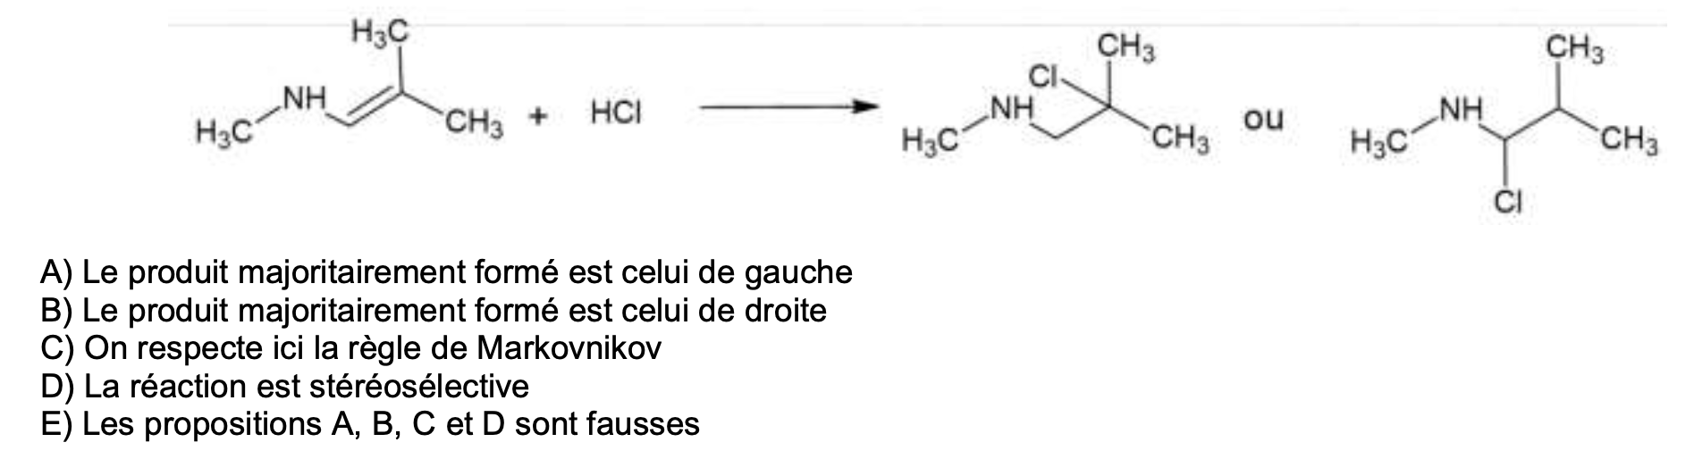
QCM 2 :

Slide 5
Correction : BC
On a un ajout de HCl = hydrohalogénation
L’hydrogène va former le carbocation le plus stable (Markovnikov), La double liaison attaque le H+ est forme le carbocation à gauche car il sera stabilisé par mésomérie (n- sigma- pie, avec le doublet non-liant de l’azote qui est donneur) car certes le carbone de droite est plus substitué mais la mésomérie est plus forte que l’effet inductif, donc on forme majoritairement le produit de droite
Le Cl⁻ va donc se mettre sur le carbone gauche de la double liaison
On obtient le produit de droite
Non stéréospécifique mais régiosélective

Slide 6
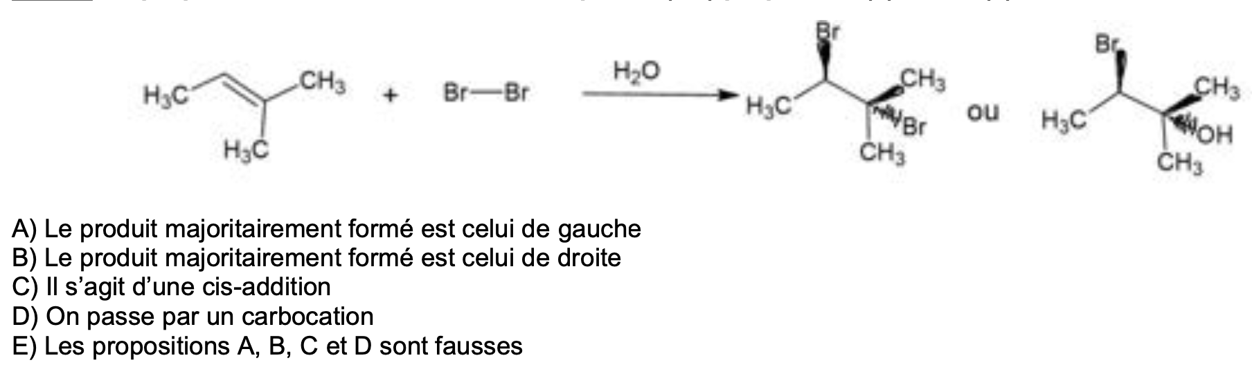
QCM 3 :

Slide 7
Correction : B
Ajout de 2 Br = dihalogénation
Attention, solvant protique = H2O -> compétition entre le milieu et le Br
On obtient un halogénoalcool ( ajout d’1 Br et d’1 OH)
TRANS addition
On passe par un ion bromure = ion ponté

Slide 8
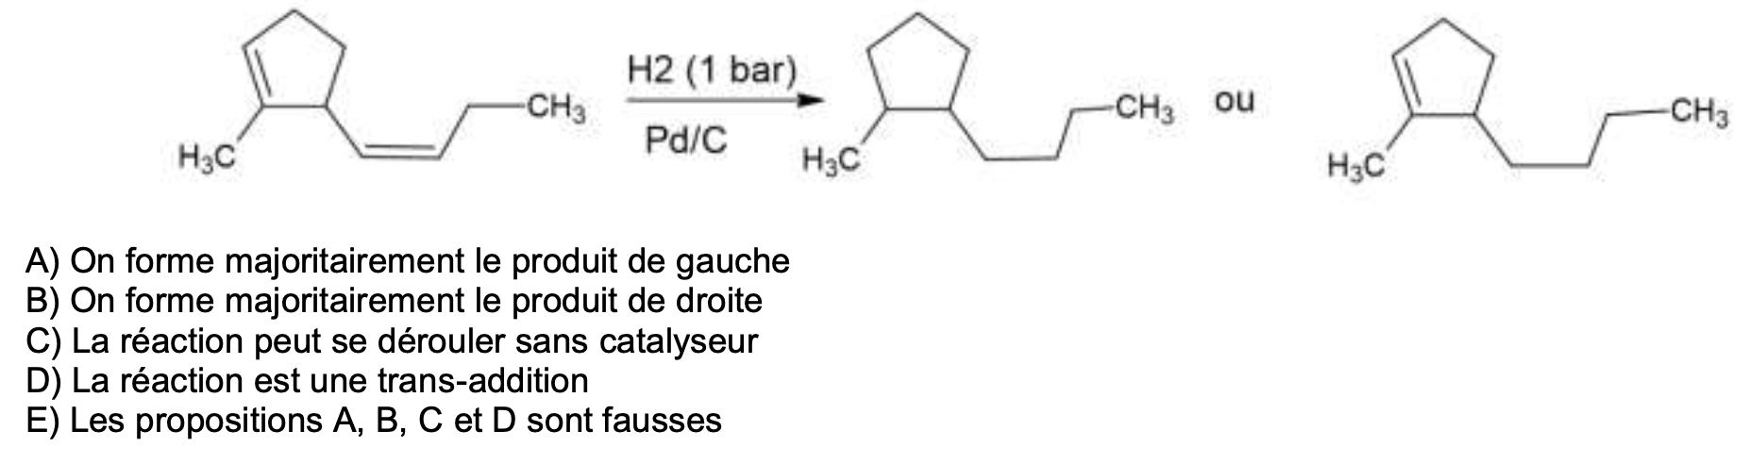
QCM 4 :

Slide 9
Correction : B
Ajout de 2 hydrogènes = dihydrogénation
Présence d’une pression, la plus basse possible, donc attaque sur la double liaison la moins subtituée (la plus facile à hydrogéner) = régiosélective
On obtient le composé de droite
OBLIGATION d’avoir un catalyseur !!!!
CIS addition

Slide 10
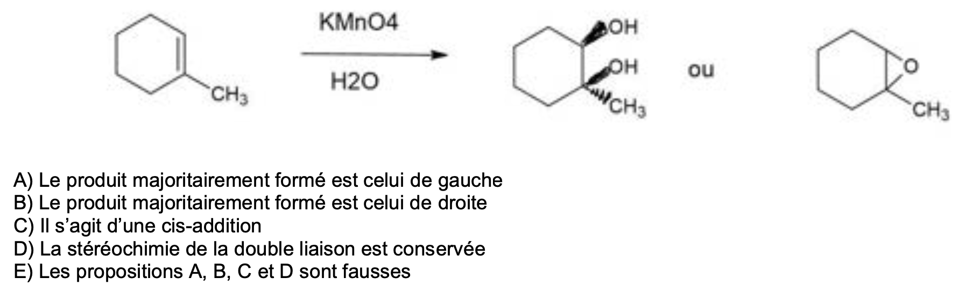
QCM 5 :

Slide 11
Correction : ACD
KMnO4 dans de l’eau = à froid (et donc différent que dans de l’acide) = dihydroxylation
On se retrouve avec un diol à la fin = molécule de gauche
CIS addition ! On ne change donc pas la stéréochimie !

Slide 12
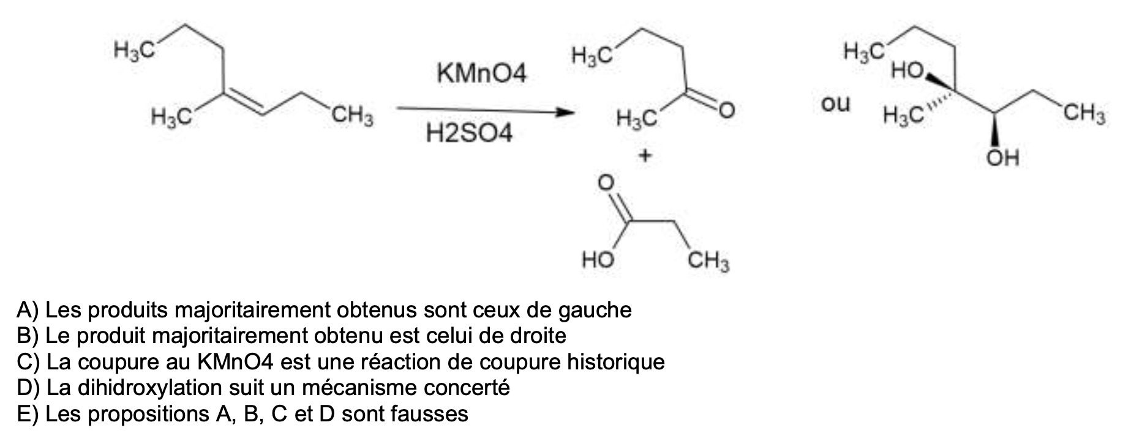
QCM 6 :

Slide 13
Correction : A(CD)
KMnO4 dans un milieu acide = COUPURE oxydante
On obtient un acide carboxylique et une cétone = les produits de gauche
La C est un ancien item, donc compté vrai mais nous on s’en fiche ça ne tombera très probablement pas comme le prof n’en parle plus de ce terme
La D est pour moi, hors sujet, même si elle est vraie attention aux enoncés, si on dit à propos de la réactivité -> à compter vrai si on dit à propos de cette réaction -> à compter faux

Slide 14
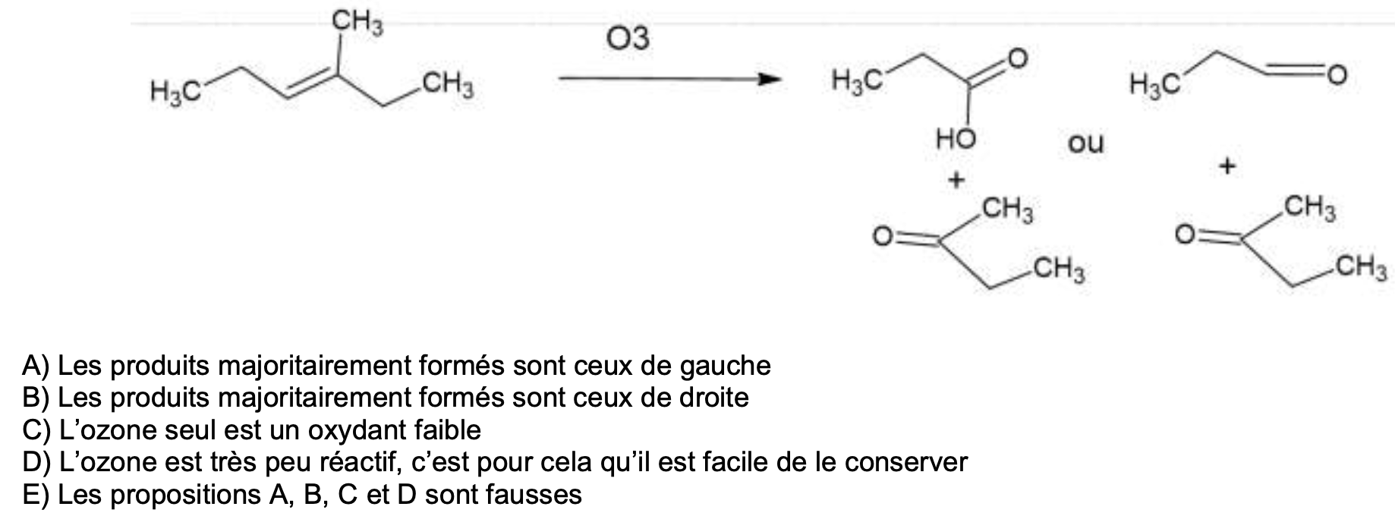
QCM 7 :

Slide 15
Correction : B
Ajout de O3 = ozonolyse
Formation de cétone et d’aldéhyde = molécules de droite
l’ozone est un oxydant fort = très très réactive et donc instable !

Slide 16
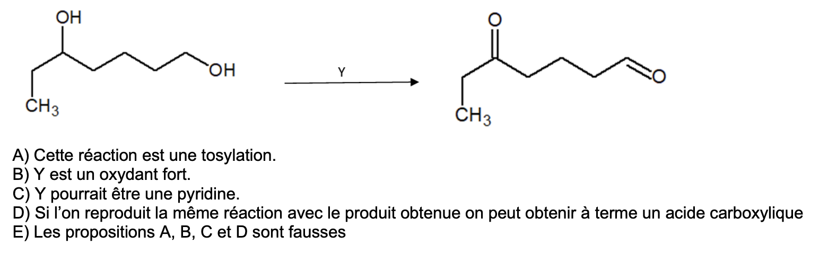
QCM 8 :

Slide 17
Correction : CD
On passe d’un alcool à un aldéhyde = oxydation douce
Si on utilise un oxydant fort, on formerait un acide carboxylique
On pourrait utiliser CrO3 en présence de pyridine
Si on refait la même réaction = suroxydation donne un acide carboxylique !!!

Slide 18
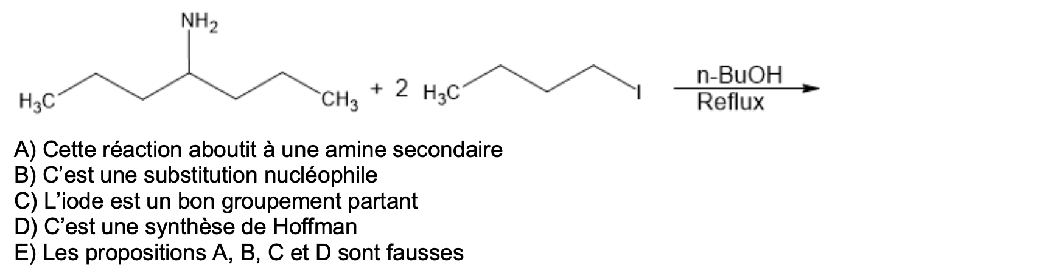
QCM 9 :
Tips : allez voir le diapo du prof que j’ai annoté,
C’est la fin de son cours non fini

Slide 19
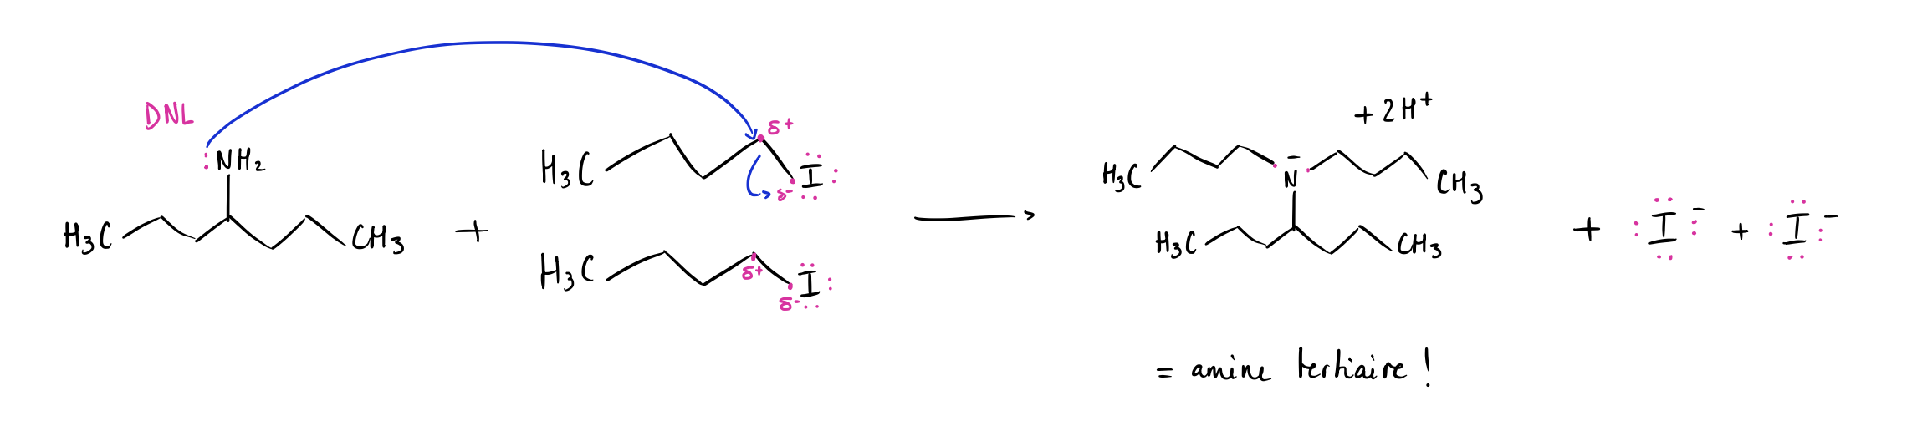
Correction : BCD
On aboutit à une amine tertiaire car on a une SN
L’iode est électrophile, l’amine est nucléophile
On remplace (substitution) le nucléophile à la place de l’électrophile.
Il y a 2 molécules avec l’iode donc on rajoute à l’amine, 2 liaisons. Il devient tertiaire.

Slide 20
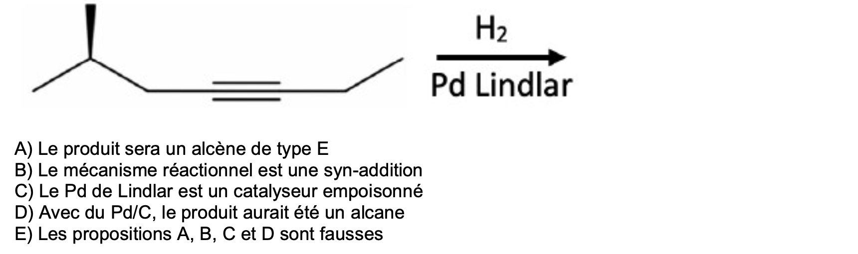
QCM 10 :
Tips : allez voir le diapo du prof que j’ai annoté,
C’est la fin de son cours non fini

Slide 21
Correction : BCD
On obtient un alcène Z = stréréospécifique
Donc une cis addition
Pd de Lindar = empoisonné +++
Pd/C aurait permis de faire une 2e hydrogénation => formation d’un alcane

Slide 22
Récap des questions posées lors du live discord
La différence entre ion ponté et époxyde ? Ion ponté se fait avec un halogène, l’époxyde avec un oxygène
Quand on respecte la règle de Markownikov = régioséléctive (car un carbone en particulier) mais non stéréospécifique (car on peut avoir en trans ou en cis)
Comprendre que l’oxydation la plus forte, la plus poussée = forme un acide carboxyle
Comment avoir un carbocation le plus stable possible ?
1- Sur la double liaison, ajouter le H sur le carbone le moins substitué pour que le 2e carbone reste le plus substitué par des groupements carbonés (= donneurs d’e-)
2- Le carbone qui n’a pas reçu le H, ne fait donc plus que 3 liaisons et devient positif = carbocation car il lui manque un e- qu’il gagne quand il fait une liaison
3- Ce carbone est donc stabilisé au maximum avec ses substituants donneurs d’e-

Slide 23
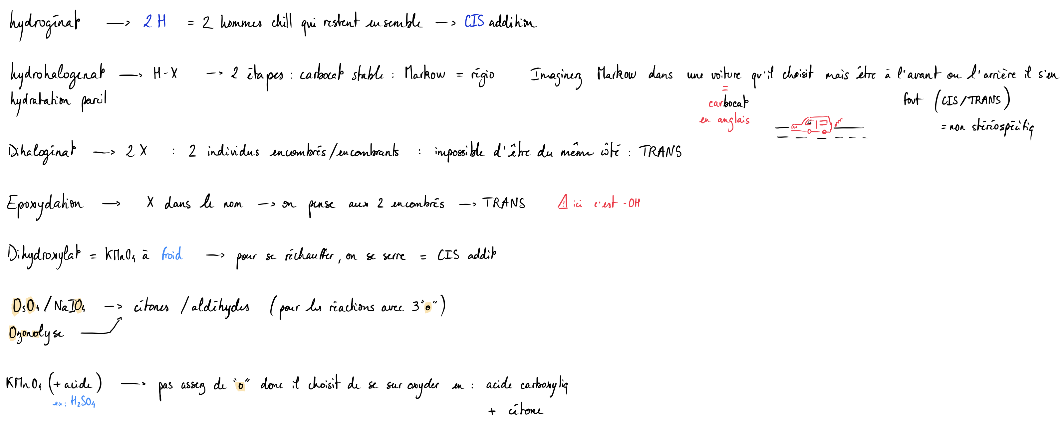
Moment mnémotechnique
Soyez indulgent si ça part trop loin, c’est juste si ça vous aide à retenir des caractéristiques importantes,
Et bien sûr c’est farfelu, ce n’est pas les bonnes démarches de compréhension tout le temps !!

Slide 24
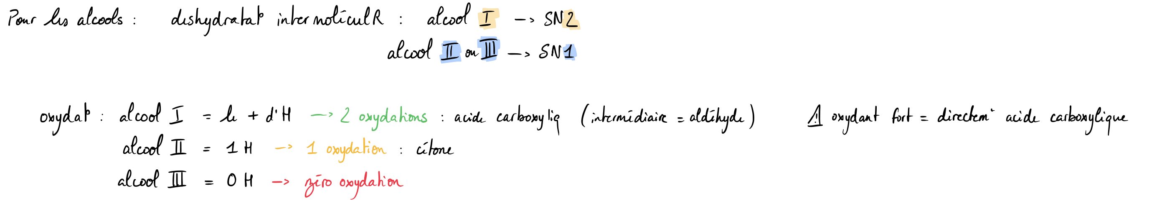
Suite
Pas vraiment des mnemos ça mais petite liste

